Slide 1
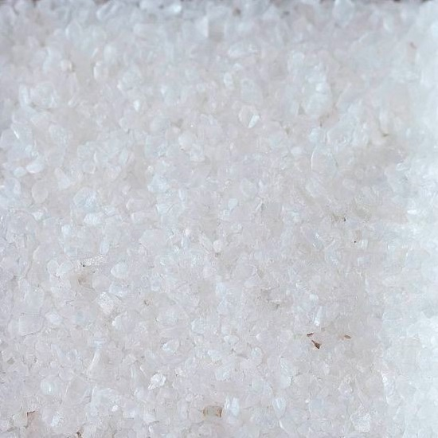
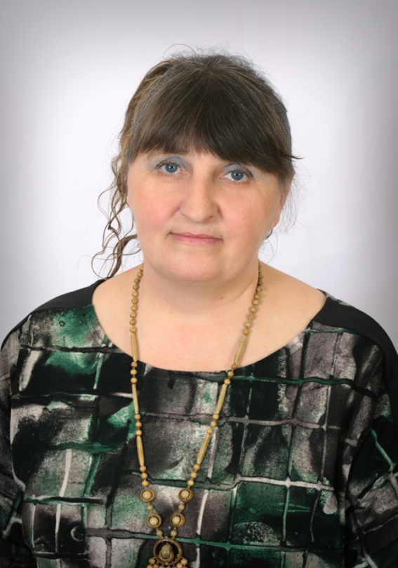
Муниципальное бюджетное дошкольное образовательное учреждение
«Детский сад №14» г. Балахнинского муниципального района Нижегородской области
Районное методическое объединение воспитателей
ТЕМА:
ФОРМИРОВАНИЕ ИНТЕРЕСА И ЛЮБВИ К МАЛОЙ РОДИНЕ
У ДЕТЕЙ СТАРШЕГО ДОШКОЛЬНОГО ВОЗРАСТА
ПОСРЕДСТВОМ ПРОЕКТНО-ИССЛЕДОВАТЕЛЬСКОЙ ДЕЯТЕЛЬНОСТИ «СОЛЬ БАЛАХОНСКАЯ»
СЕВАСТЬЯНОВА И.Г., воспитатель первой категории
г. Балахна, 2023

Slide 2
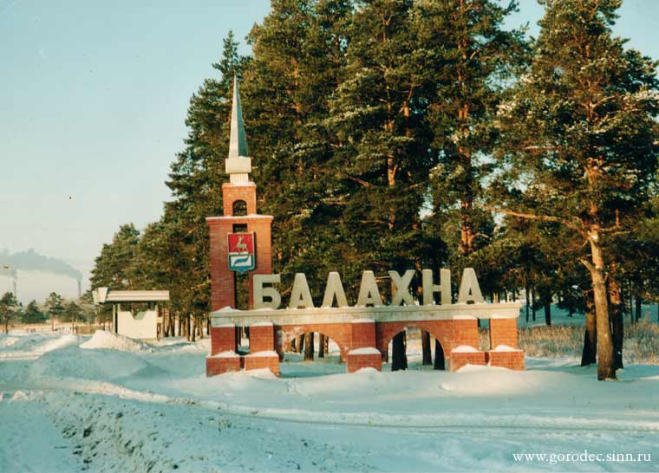
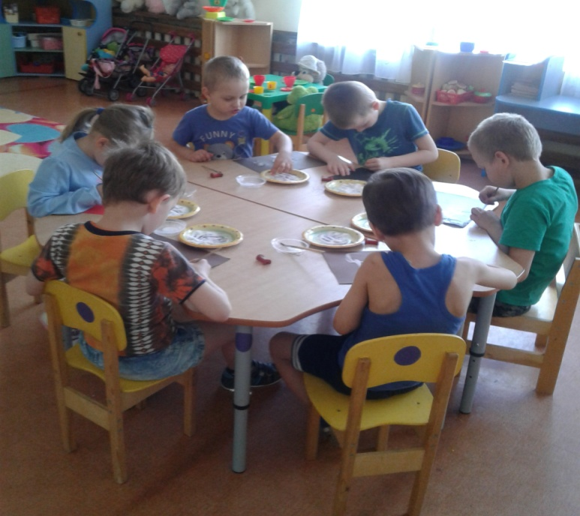
ПЕДАГОГИЧЕСКОЕ КРЕДО
«У большинства людей чувство родины в обширном смысле - родной страны, отчизны - дополняется ещё чувством родины малой…, которая предстаёт человеку в детстве, в пору памятных на всю жизнь впечатлений ребяческой души, и с нею, этой отдельной и личной родиной, он приходит с годами к той большой Родине, что для всех одна»
А.Т. Твардовский
Для ребёнка нет ничего естественнее, как:
- развиваться,
- формироваться,
- становиться
тем, что он есть, в процессе исследовательской деятельности
С.Л. Рубинштейн

Slide 3
АКТУАЛЬНОСТЬ ОПЫТА
Требование ФГОС ДО:
ОО «Познавательное развитие» (п.2.6):
- формирование у детей первичных представлений о малой родине;
- развитие любознательности и познавательной мотивации;
- формирование познавательных действий;
- формирование первичных представлений об объектах окружающего мира, их свойствах
СОЦИАЛЬНАЯ ВОСТРЕБОВАННОСТЬ ЛИЧНОСТИ
ГРАЖДАНИНА - ПАТРИОТА РОССИИ
Наличие противоречия между большими педагогическими возможностями ближайшей детям историко-краеведческой среды и недостаточным использованием этих возможностей в практике образовательной работы со старшими дошкольниками
Недостаточная активность родителей как непосредственных участников образовательного процесса по вопросам формирования интереса и любви дошкольников к малой родине
Сензитивность дошкольного возраста к развитию духовно-нравственной и
познавательной сфер:
- повышенная восприимчивость к социальным воздействиям,
- активность, отзывчивость,
- эмоциональность,
- любознательность,
- подражательность

Slide 4
ТЕОРЕТИЧЕСКОЕ ОБОСНОВАНИЕ ПЕДАГОГИЧЕСКОГО ОПЫТА
Новая образовательная парадигма
Образование через всю жизнь
Развитие проблемно-поисковых умений
Знание как результат процесса развития (ФЗ «Об образовании в Российской Федерации»)
Реализация деятельностного подхода
Знания усваиваются субъектом и проявляются только через его деятельность (Л.С.Выготский, А.Н.Леонтьев, Д.Б.Эльконин)
Образовательный процесс должен строиться на постепенном усложнении содержания, способов, характера деятельности обучающихся (Л.И.Божович, С.А.Козлова )
Особенности исследователь-ской деятельности детей 5-7 лет
Деятельность экспериментирования является ведущей на протяжении всего дошкольного возраста (Н.Н.Поддъяков)
Логика развития познавательной активности дошкольников:
любопытство, любознательность, познавательный интерес, познавательная активность (О.В.Киреева, Н.Н.Поддъяков)
Возможности проектной деятельности
Проектная деятельность - технология, позволяющая стимулировать развитие у детей элементарных естественно-научных представлений об объектах неживой природы
(Н.Е.Веракса, А.Н.Веракса, А.И.Савенков)

Slide 5


МЕХАНИЗМ ДУХОВНО-НРАВСТВЕННОГО СТАНОВЛЕНИЯ ЛИЧНОСТИ
Представления старших дошкольников о малой родине
Мотивы,
социальные чувства,
отношение
Поступки и поведение

Slide 6
ВЕДУЩАЯ ПЕДАГОГИЧЕСКАЯ ИДЕЯ
ЭФФЕКТИВНОСТЬ ФОРМИРОВАНИЯ ИНТЕРЕСА И ЛЮБВИ К МАЛОЙ РОДИНЕ
У ДЕТЕЙ СТАРШЕГО ДОШКОЛЬНОГО ВОЗРАСТА ПОСРЕДСТВОМ ПРОЕКТНО-ИССЛЕДОВАТЕЛЬСКОЙ ДЕЯТЕЛЬНОСТИ «СОЛЬ БАЛАХОНСКАЯ»
ОБЕСПЕЧИВАЕТСЯ:
организацией целенаправленной педагогической работы в разных образовательных областях на основе интеграции разных видов детской деятельности
➔
➔
организацией практической исследовательской деятельности по изучению соли как неживого объекта природы, направленной на формирование реалистичных представлений о свойствах соли, которые базируются на приобретаемом детьми чувственном опыте
организацией ознакомительной деятельности по истории
г. Балахны, связанной с соляным промыслом
➔
➔
привлечением родителей к участию в проектно-исследовательской деятельности в условиях детского сада и домашнего воспитания

Slide 7
ЦЕЛЬ И ЗАДАЧИ ПЕДАГОГИЧЕСКОЙ ДЕЯТЕЛЬНОСТИ
ЦЕЛЬ: СПОСОБСТВОВАТЬ ФОРМИРОВАНИЮ ИНТЕРЕСА И ЛЮБВИ К МАЛОЙ РОДИНЕ У ДЕТЕЙ СТАРШЕГО ДОШКОЛЬНОГО ВОЗРАСТА ПОСРЕДСТВОМ ПРОЕКТНО-ИССЛЕДОВАТЕЛЬСКОЙ ДЕЯТЕЛЬНОСТИ
Задача 1
Создать развивающую предметно-пространственную среду для вовлечения детей старшего дошкольного возраста в исследовательскую деятельность
по изучению свойств соли
Задача 2
Разработать и реализовать исследовательский проект «Соль Балахонская» в процессе образовательной деятельности
с детьми старшего дошкольного возраста
Задача 3
Организовать сотрудничество с семьями воспитанников в рамках реализации проекта «Соль Балахонская»
Задача 4
Осуществить мониторинг сформированности интереса и любви к малой родине у детей старшего дошкольного возраста

Slide 8
ПАСПОРТ ПРОЕКТА «СОЛЬ БАЛАХОНСКАЯ»
Тип проекта | Познавательно-исследовательский
Объект исследования | Малая родина
Предмет исследования | Историко-краеведческие представления детей о соляном промысле в г. Балахне; соли и ее свойствах
Длительность | Среднесрочный - 4 месяца (январь-апрель 2023 г.)
Участники проекта | Дети старшего дошкольного возраста (5 -7 лет), родители, педагог группы
Проблема | Несформированость у большей части детей первичных представлений об истории г. Балахны, связанной с соледобычей и интереса к прошлому малой родины
Итоговое мероприятие | «Вернисаж: Балахна – моя малая родина»

Slide 9
ЦЕЛЬ И ЗАДАЧИ ОБРАЗОВАТЕЛЬНОЙ РАБОТЫ С ДЕТЬМИ
ЦЕЛЬ
Способствовать формированию у детей интереса, любви и
историко-краеведческих представлений о малой родине – г. Балахне
и элементарных естественно-научных представлений о соли
ОБРАЗОВАТЕЛЬНЫЕ
ЗАДАЧИ
Содействовать:
- формированию представлений детей об истории возникновения г. Балахны, связанной с соляным промыслом;
- обогащению представлений детей о свойствах соли (вкус, цвет, запах, форма, способность растворяться, хрустеть, окрашиваться)
РАЗВИВАЮЩИЕ
ЗАДАЧИ
ВОСПИТАТЕЛЬНЫЕ ЗАДАЧИ
Создать условия для развития в процессе исследовательской деятельности:
любознательности, познавательной активности,
интеллектуальных эмоций;
- способности устанавливать причинно-следственные связи
Способствовать
развитию интереса и любви к малой родине.
Помочь:
- осознанию значимости соли для людей, животных;
возникновению и закреплению бережного отношения к соли

Slide 10

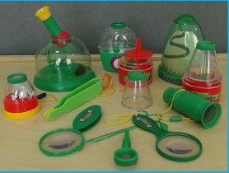
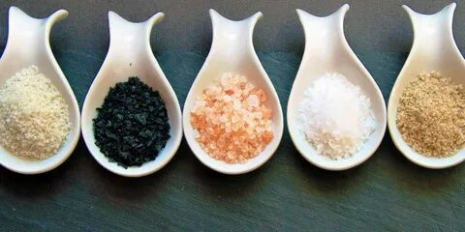

СОЗДАНИЕ РАЗВИВАЮЩЕЙ
ПРЕДМЕТНО-ПРОСТРАНСТВЕННОЙ СРЕДЫ
Материалы и оборудование для исследовательской деятельности
- морская,
- пищевая,
-йодированная,
- мелкая,
- крупная;
- каменная,
- поваренная
- детская,
- художественная,
- фольклорная,
- энциклопедическая
Энциклопедия «Я познаю мир». - М.: АСТ «Астрель», 2009.
Песков В.К. Окно в природу: Щепотка соли. – М., -2000г.
Курлански, М. Всеобщая история соли.- М. Колибри, 2007
- соль,
- лупы,
- емкости (тарелки, стаканчики),
- ложки,
- пипетки,
- мел,
- клей,
- листы бумаги
Образцы соли
Литература о соли

Slide 11
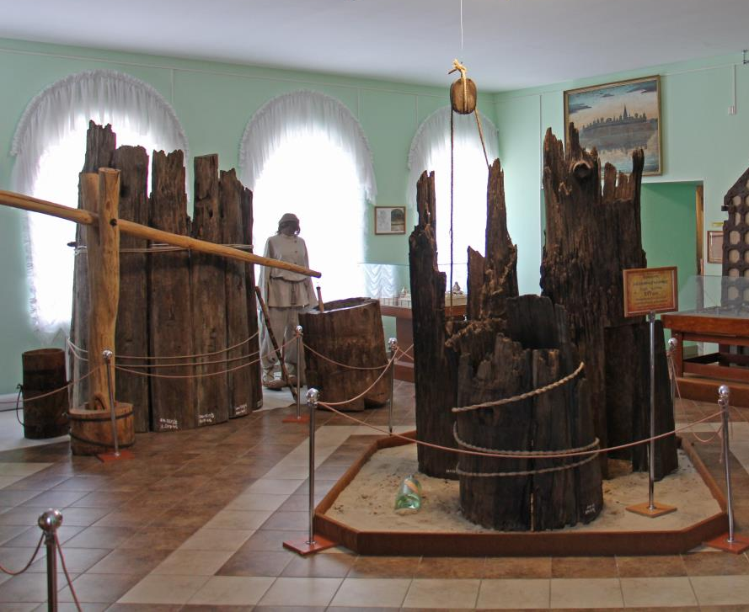
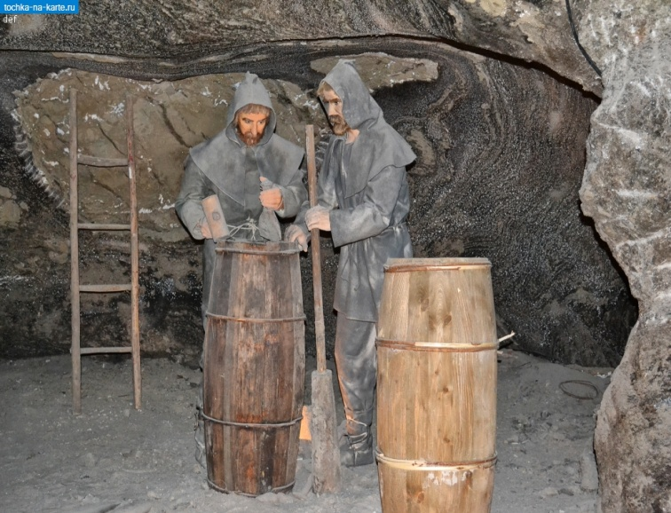
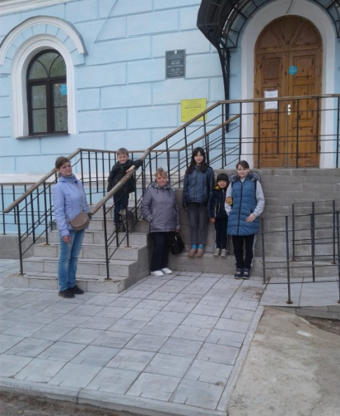
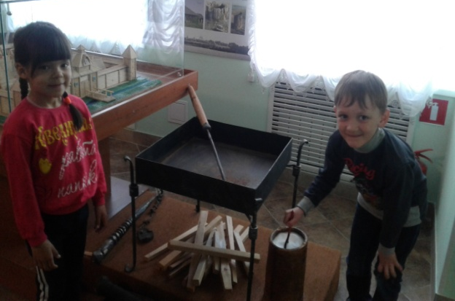
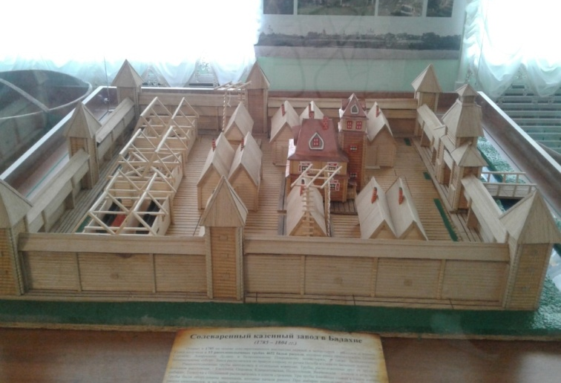
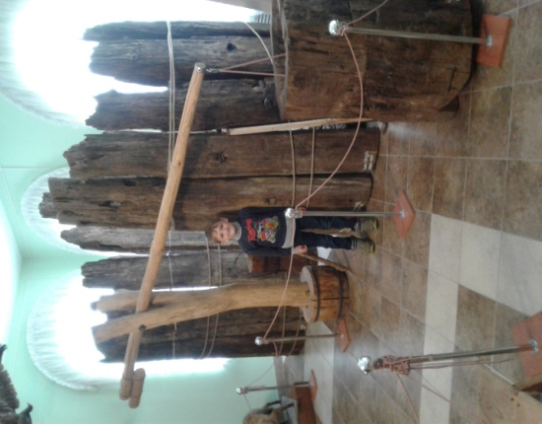
ФОРМИРОВАНИЕ У ДЕТЕЙ ПЕРВИЧНЫХ ИСТОРИКО-КРАЕВЕДЧЕСКИХ ПРЕДСТАВЛЕНИЙ О МАЛОЙ РОДИНЕ –
Г. БАЛАХНЕ, О СОЛЕДОБЫЧЕ
У входа в музей
Рассольно-подъемные трубы
Соледобытчики в балахонах
Противень («цирена»)
для вываривания соли
Макет казенного солевого завода
Экскурсия выходного дня. Посещение детьми вместе с родителями экспозиции, посвященной промыслу солеварения, в историческом музее «Дом Плотникова»

Slide 12
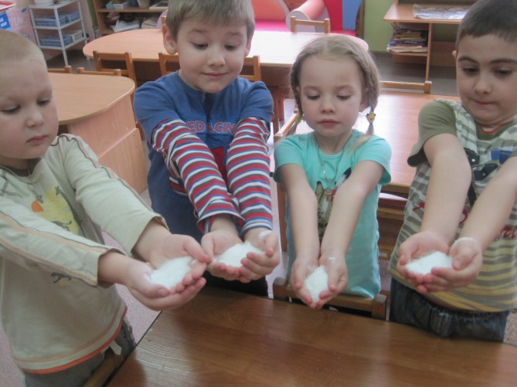
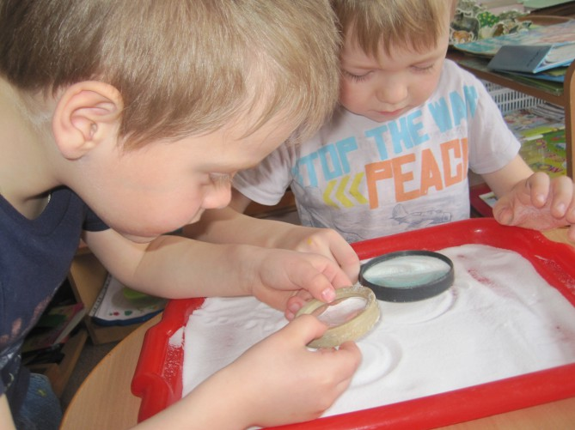
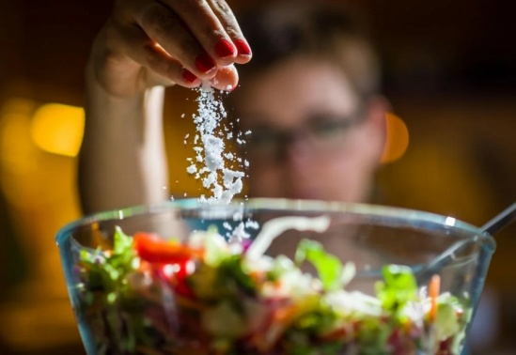
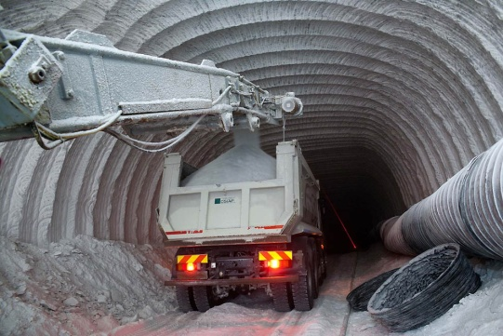
ФОРМИРОВАНИЕ У ДЕТЕЙ ПЕРВИЧНЫХ ПРЕДСТАВЛЕНИЙ О СОЛИ
Рассматривание соли и ее видов
Просмотр презентации
«Соль в нашей жизни»
Рассказ воспитателя с презентацией
«Где и как добывают соль»
ООД
«Соль друг или враг?» (технология ТРИЗ)
Беседа
«Что такое соль и где она используется?»

Slide 13
ЧТЕНИЕ ХУДОЖЕСТВЕННОЙ ЛИТЕРАТУРЫ КАК СРЕДСТВО ОБОГАЩЕНИЯ ПРЕДСТАВЛЕНИЙ О СОЛИ И ВОСПИТАНИЯ БЕРЕЖНОГО ОТНОШЕНИЯ К ЕЕ ИСПОЛЬЗОВАНИЮ
Сказки: Словацкая сказка «Соль дороже золота». Румынская сказка «Соль в кушанье». Чешская сказка «Соль». Русская народная сказка «Соль» | Чему учат? на белом свете есть вещи, которые ценятся больше золота; соль - это богатство; не завидовать и держать свое слово; находить решения в любых сложных ситуациях.
Пословицы, поговорки, загадки о соли (примеры):
Отдельно — я не так вкусна,
Но в пище — каждому нужна.
- В воде родится, а воды боится.
Без нее, ребята, повар просто как без рук,
И становится вся пища не съедобной вдруг!
Если в ранку попадет – испытаешь боль.
Вы, конечно, догадались сразу. Это…
Хлеб да соль – всему голова.
Без хлеба, без соли никто не обедает.
Без соли невкусно, а без хлеба несытно.
Хлеб-соль платежом красна.
Хлеб-соль не бранят.
Хлеб, соль, да вода – молодецкая еда.
Без соли, что без воли: жизнь не проживешь.

Slide 14
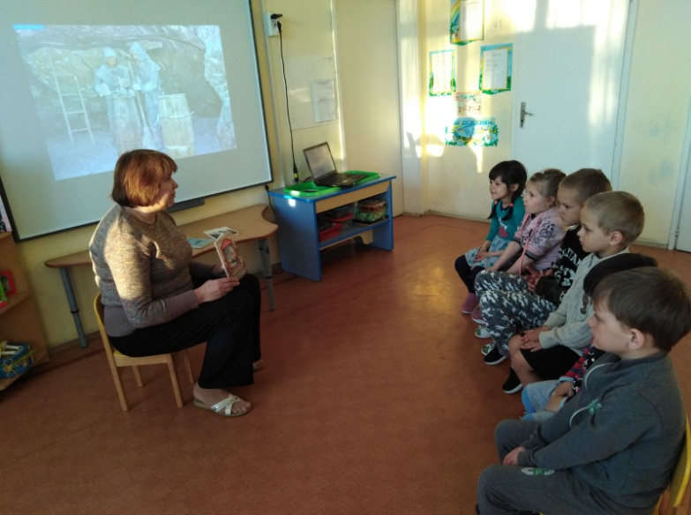
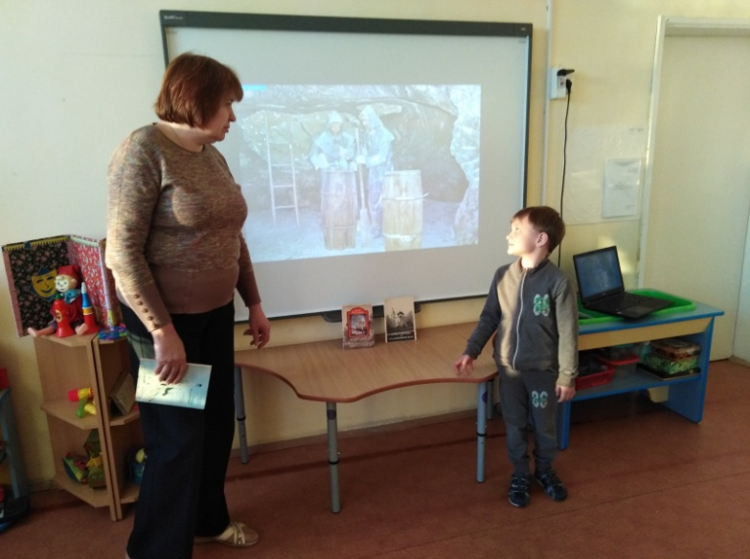
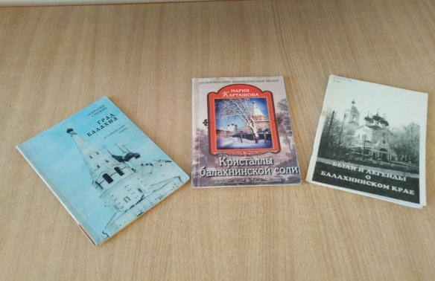
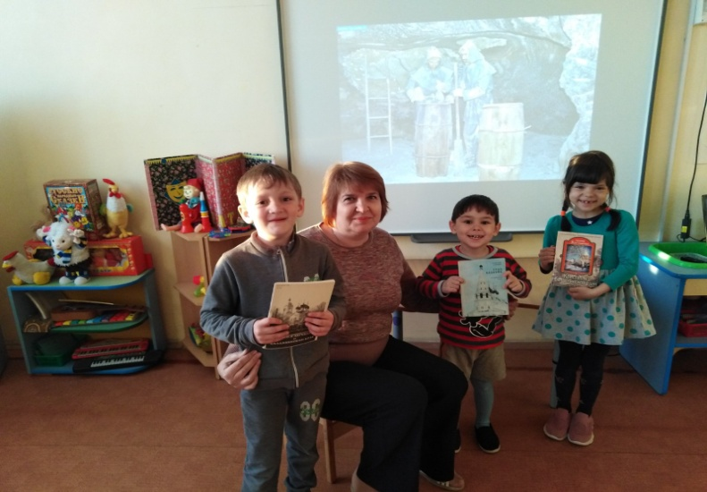
ЛИТЕРАТУРНО-ПОЗНАВАТЕЛЬНЫЙ ЧАС
«КРИСТАЛЛЫ БАЛАXНИНСКОЙ СОЛИ»
Стрюкин Г.«Град Балахна»
Карташова М. «Кристаллы Балахнинской соли»
Кирюхова Н. С.ОвечкинаН. Ф. «Были и легенды о Балахнинском крае»

Slide 15
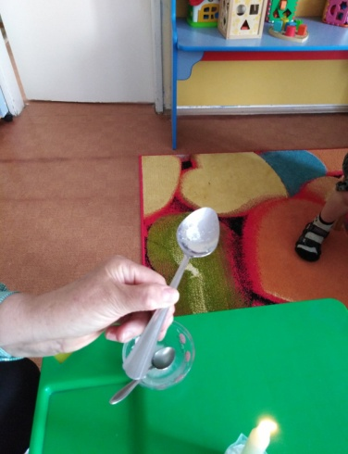
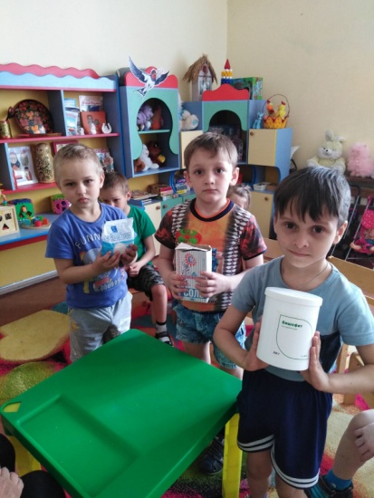
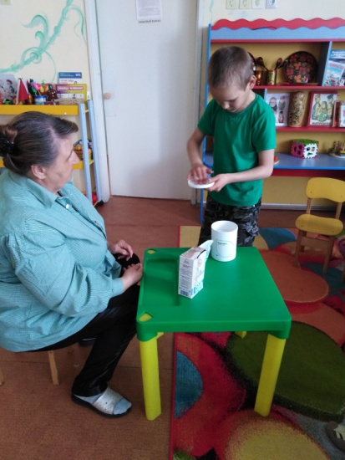
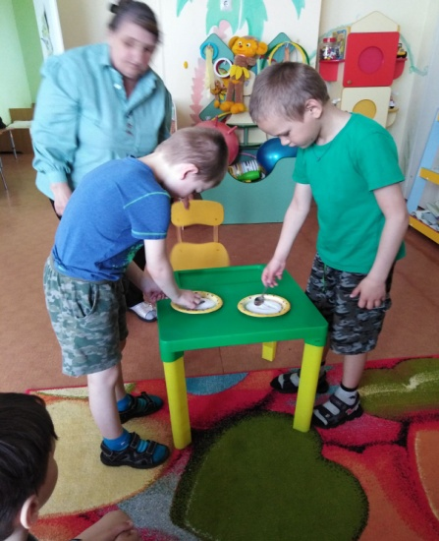
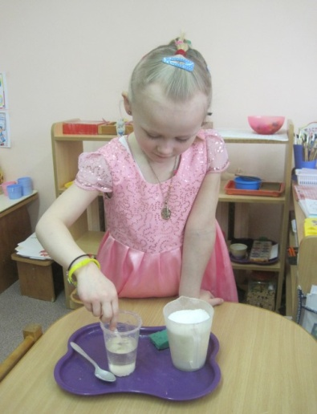
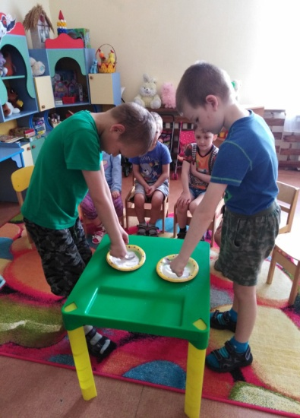
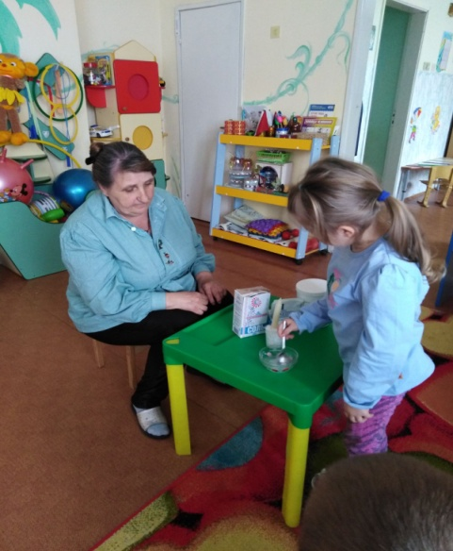
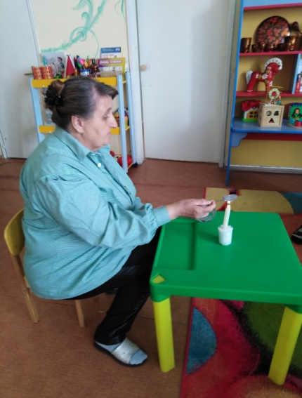
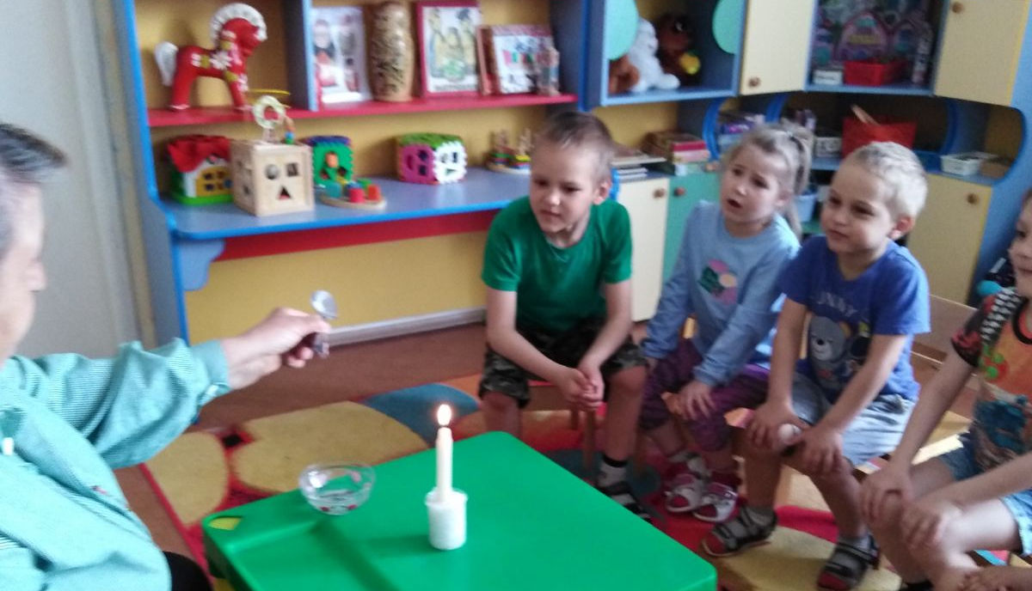
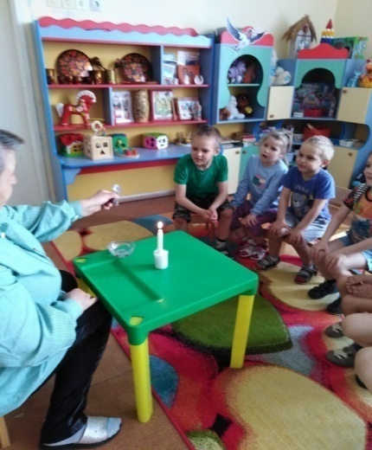
ОРГАНИЗАЦИЯ ИССЛЕДОВАТЕЛЬСКОЙ ДЕЯТЕЛЬНОСТИ ДЕТЕЙ:
ИЗУЧЕНИЕ СВОЙСТВ СОЛИ
Соль сыпучая, немного колется, потому что состоит из белых кристаллов
Соль растворяется
в воде
Соль твердая, хрустит
Соль выпаривается

Slide 16
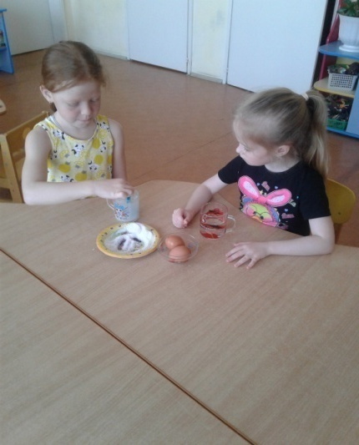
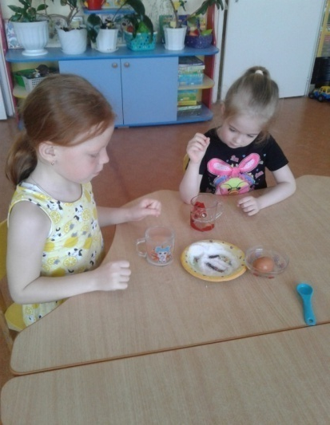
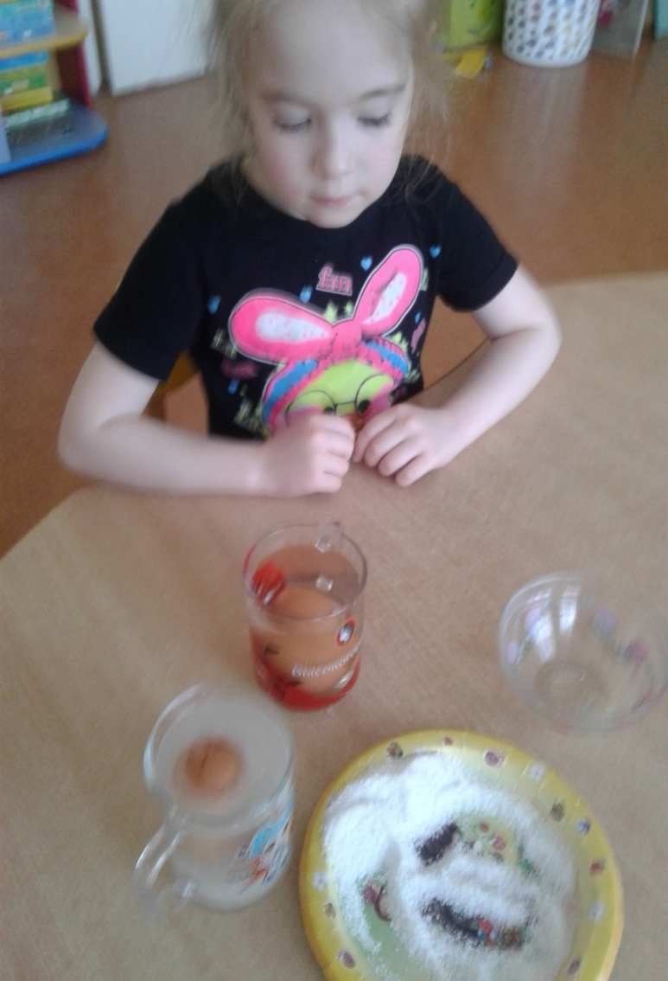
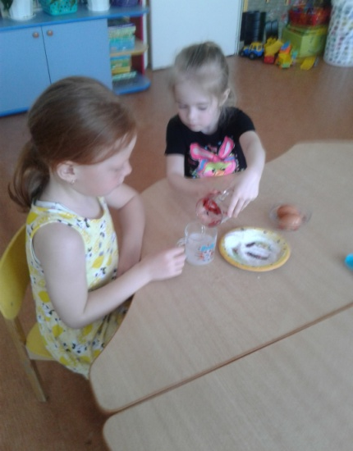
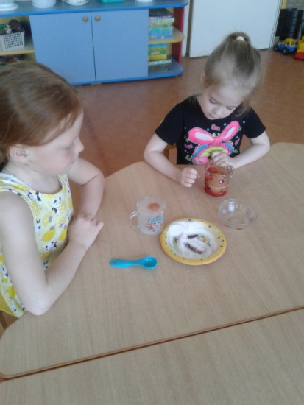
ЭКСПЕРИМЕНТ: «МЕРТВОЕ МОРЕ»
Вывод : Солённая вода помогает держаться предметам на поверхности (Эффект «Мёртвого моря») | Объяснение : Все дело в плотности воды. Чем плотность выше (в данном случае за счет соли), тем сложнее в ней утонуть

Slide 17
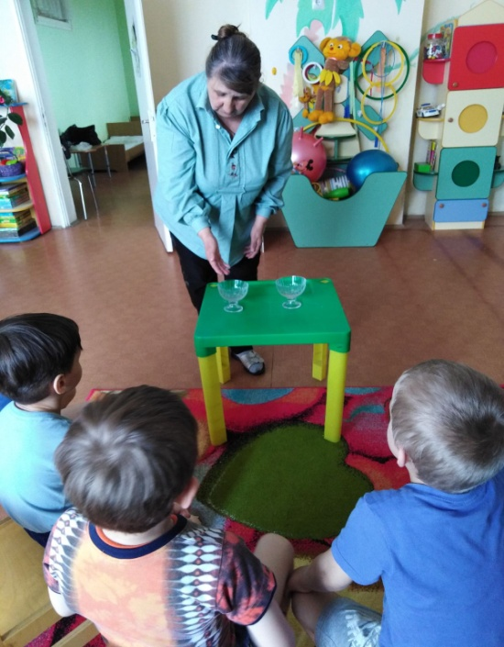
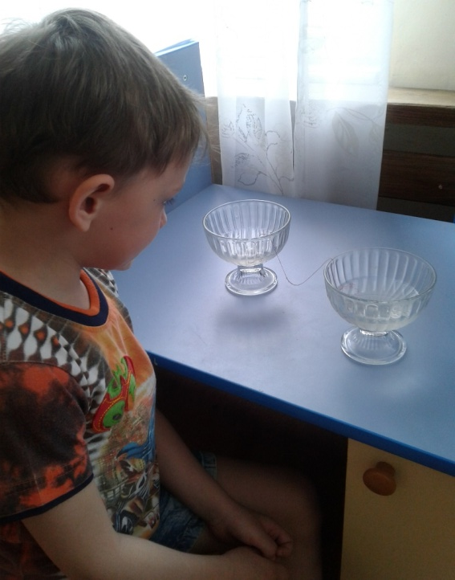
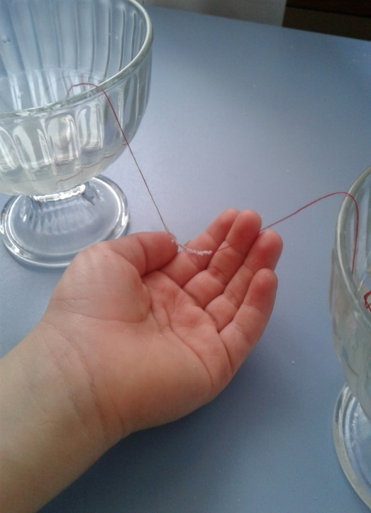
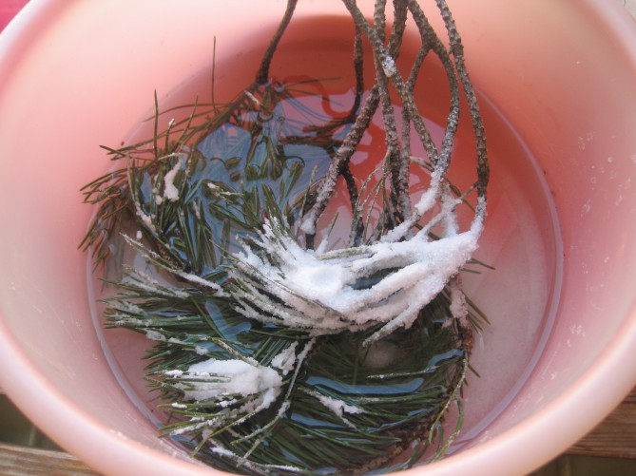
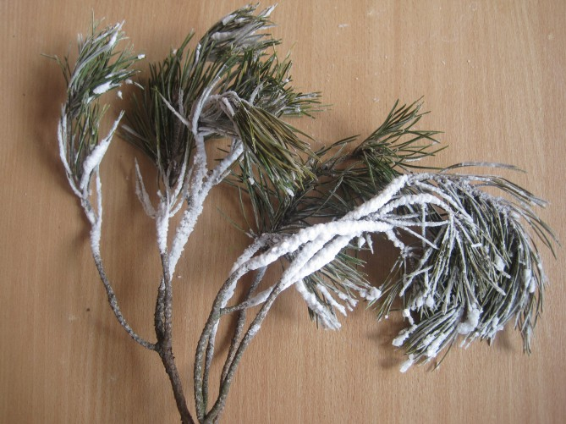
ЭКСПЕРИМЕНТ: «ВЫРАЩИВАНИЕ КРИСТАЛЛОВ»
Наблюдение за ростом кристаллов
Снежная ветка сосны

Slide 18
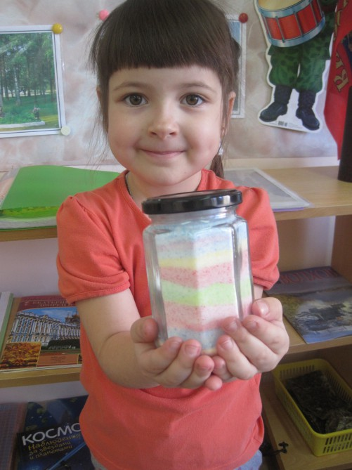
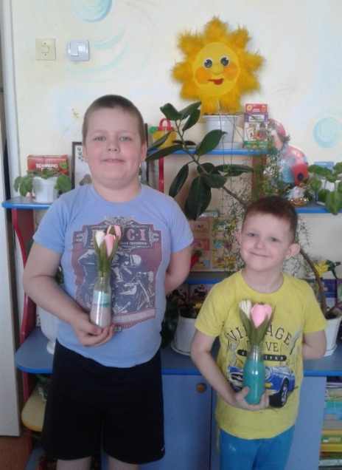
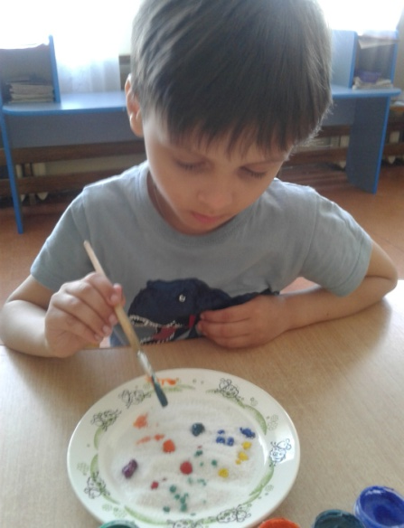
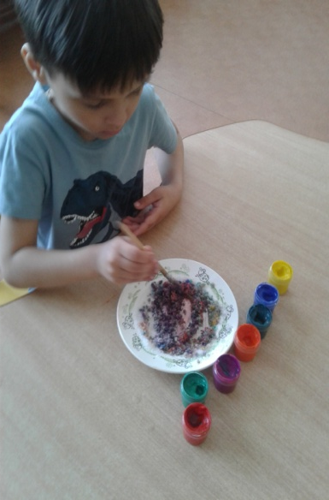
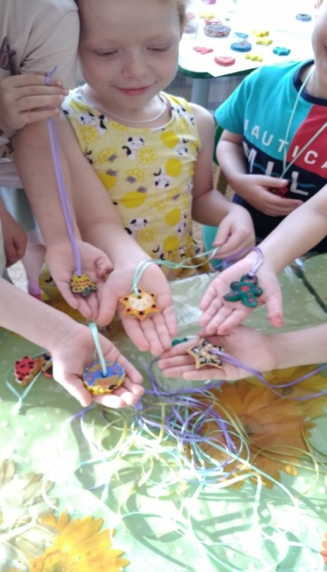
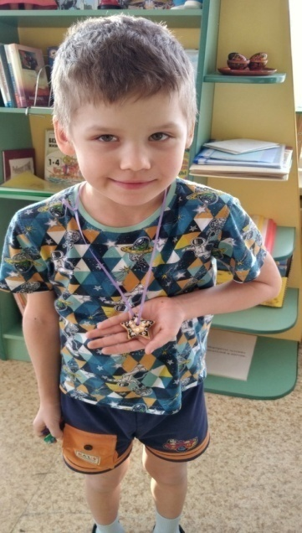
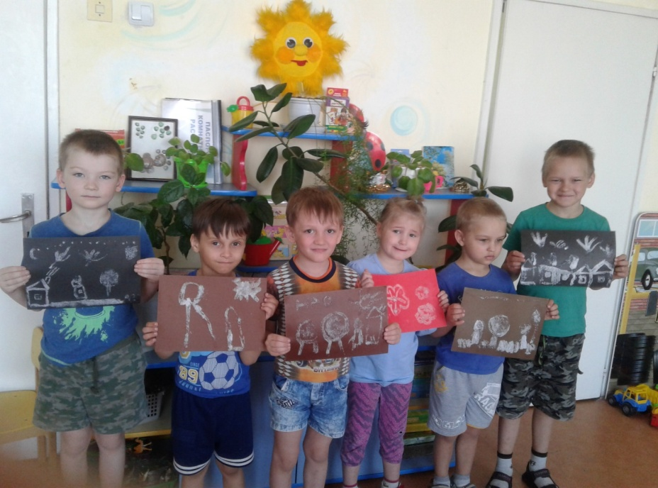
ТВОРЧЕСКАЯ МАСТЕРСКАЯ
Декорирование баночек разноцветной солью
Декорирование солью
Поделки из соленого теста
Рисование солью

Slide 19
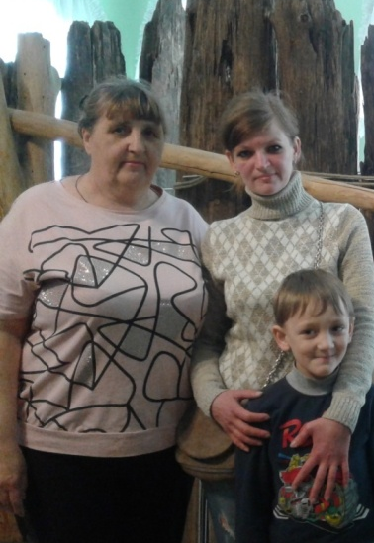
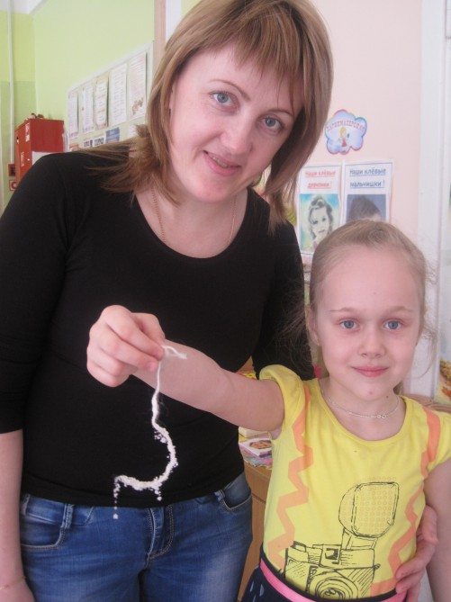
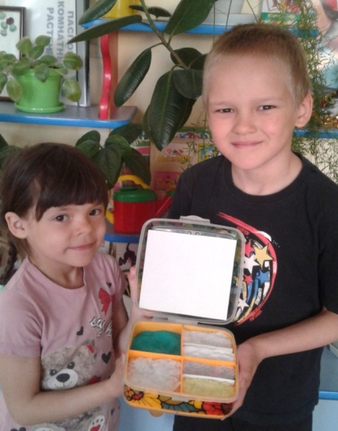

СОТРУДНИЧЕСТВО С РОДИТЕЛЯМИ
Рекомендации к посещению исторического музея
Домашнее задание: выращивание кристаллов соли
Консультация
«Соль – полезные советы». «Соль – друг или враг»
Создание коллекции соли
Совместное участие детей и родителей в итоговом мероприятии проектно-исследовательской деятельности «Вернисаж»

Slide 20


СОВМЕСТНОЕ УЧАСТИЕ ДЕТЕЙ И РОДИТЕЛЕЙ В ИТОГОВОМ МЕРОПРИЯТИИ ПРОЕКТНО-ИССЛЕДОВАТЕЛЬСКОЙ ДЕЯТЕЛЬНОСТИ «ВЕРНИСАЖ: БАЛАХНА – МОЯ МАЛАЯ РОДИНА»

Slide 21
РЕЗУЛЬТАТИВНОСТЬ ПЕДАГОГИЧЕСКОЙ ДЕЯТЕЛЬНОСТИ
Вопросы к беседе с детьми
Название родного города, реки, жителей?
Символика родного города – герб?
Как раньше назывался наш город?
Почему он назывался Соль Балахонская?
Как балахонцы добывали соль раньше?
Зачем человеку соль?
Какая бывает соль?
Какие свойства соли ты знаешь?
Что такое «малая Родина»?
Критерии оценки ответов детей:
отвечает правильно и самостоятельно – уровень «сформирован»;
отвечает в целом правильно и самостоятельно лишь с помощью взрослого (доп.вопросы, подсказки) – уровень «в стадии формирования»;
не может ответить даже с помощью взрослого – уровень «не сформирован»
Выводы:
Наблюдается положительная динамика, т.к. имеет место :
рост процентного количества детей со сформированным уровнем с (8% до56%);
снижение процентного количества детей с не сформированным уровнем с (52% до8%)

Slide 22
ЧТО УЗНАЛИ ДЕТИ В ПРОЦЕССЕ ПРОЕКТНО-ИССЛЕДОВАТЕЛЬСКОЙ ДЕЯТЕЛЬНОСТИ «СОЛЬ БАЛАХОНСКАЯ»?
Город Балахна возник и развивался как поселение солеваров
Назывался сначала «Соль-на-Городце»,
потом «Соль Балахонская», и еще позже – Балахна
Название Балахны происходит от слова «балахон» - одежды, которую носили соледобытчики
Соль состоит из отдельных твёрдых крупинок. Они бесцветны и прозрачны, как стекло
Если сложить в кучу много кристаллов, то соль приобретает белый цвет
Соль хрустит,
не имеет запаха,
растворяется в воде,
окрашивается,
выпаривается
Соль жизненно необходима человеку, является очень ценным продуктом
Соль используется в пище, быту,
медицине,
промышленности,
косметологии и т.д.
Соль может принести пользу, может принести вред

Slide 23
ПЕРСПЕКТИВЫ ПРОЕКТНО-ИССЛЕДОВАТЕЛЬСКОЙ ДЕЯТЕЛЬНОСТИ
Цель:
продолжать углублять и расширять представления детей о свойствах соли, ее использовании в быту
Цель:
продолжать углублять и расширять представления детей о свойствах соли, ее влиянии на живые организмы
Цель:
продолжать углублять и расширять представления детей о свойствах соли, ее использовании при заготовках продуктов
Проведение эксперимента: «Влияние соли на хранение продуктов (огурца)»
Проведение эксперимента:
«Влияние соли на рост растений (лука)»
Проведение эксперимента: «Соль как моющее средство»

Slide 24
СПАСИБО ЗА ВНИМАНИЕ
ТЕМА:
ФОРМИРОВАНИЕ ИНТЕРЕСА И ЛЮБВИ К МАЛОЙ РОДИНЕ
У ДЕТЕЙ СТАРШЕГО ДОШКОЛЬНОГО ВОЗРАСТА
ПОСРЕДСТВОМ ПРОЕКТНО-ИССЛЕДОВАТЕЛЬСКОЙ ДЕЯТЕЛЬНОСТИ
«СОЛЬ БАЛАХОНСКАЯ»
Воспитатель МБДОУ № 14 г.Балахна
Ирина Геннадьевна Севастьянова

